Slide 1

50. jednání
REGIONÁLNÍ STÁLÉ KONFERENCE
Zlínského kraje
Zlín, 8. dubna 2026

Slide 2
Program jednání:
Zahájení jednání
  Úvodní slovo předsedy RSK ZK Ing. Radima Holiše, schválení programu jednání
Změna personálního obsazení Regionální stálé konference Zlínského kraje a jejich PS
Regionální akční plány (RAP) – aktualizace RAP Silnice II. třídy
Výroční zpráva Regionální stálé konference ZK za rok 2025 a analýza využití fondů EU k 31. 12. 2025
Případová studie HSOÚ ORP Uherský Brod
Příprava kohezní politiky 2028+
Aktuální informace z MMR
Různé
Závěr jednání

Slide 3
1. Zahájení jednání
Usnesení
Regionální stálá konference pro území Zlínského kraje
184/RSKZK50/26 s ch v a l u j e
navržený program jednání.

Slide 4
Program jednání:
Zahájení jednání
  Úvodní slovo předsedy RSK ZK Ing. Radima Holiše, schválení programu jednání
Změna personálního obsazení Regionální stálé konference Zlínského kraje a jejich PS
Regionální akční plány (RAP) – aktualizace RAP Silnice II. třídy
Výroční zpráva Regionální stálé konference ZK za rok 2025 a analýza využití fondů EU k 31. 12. 2025
Případová studie HSOÚ ORP Uherský Brod
Příprava kohezní politiky 2028+
Aktuální informace z MMR
Různé
Závěr jednání

Slide 5
2. Změna personálního obsazení RSKZK a jejich PS
Regionální stálá konference Zlínského kraje | Původní náhradník člena RSK ZK | Nový náhradník člena RSK ZK
 | Mgr. Zuzana Vojtová | Ing. Michal Vala
Typový zástupce v Pracovní skupině pro cestovní ruch při RSK Zlínského kraje | Původní člen PS CR | Nový člen PS CR
Zástupce krajské destinační společnosti (a místopředseda PS CR) | Mgr. Zuzana Vojtová | Ing. Michal Vala

Slide 6
1. Zahájení jednání
2. Změna personálního obsazení RSKZK
Usnesení
Regionální stálá konference pro území Zlínského kraje
185/RSKZK50/26 s ch v a l u j e
1) aktualizovaný seznam členů Regionální stálé konference Zlínského kraje dle přílohy P01
2) aktualizovaný seznam členů Pracovní skupiny pro cestovní ruch při RSK ZK dle přílohy P02.

Slide 7
Program jednání:
Zahájení jednání
  Úvodní slovo předsedy RSK ZK Ing. Radima Holiše, schválení programu jednání
Změna personálního obsazení Regionální stálé konference Zlínského kraje a jejich PS
Regionální akční plány (RAP) – aktualizace RAP Silnice II. třídy
Výroční zpráva Regionální stálé konference ZK za rok 2025 a analýza využití fondů EU k 31. 12. 2025
Případová studie HSOÚ ORP Uherský Brod
Příprava kohezní politiky 2028+
Aktuální informace z MMR
Různé
Závěr jednání

Slide 8
3. Regionální akční plány (RAP) – aktualizace RAP Silnice II. třídy
Rekapitulace běžících RAP k 1. 3. 2026 – stav předkládání a realizace projektů
jde o plnění milníků čerpání a identifikaci rizika, kde zatím nesměřujeme k dosažení milníků:
  min. 34,44 % alokace v předložených žádostech o platbu (ŽoP) do 30. 6. 2026
  min. 52,08 % alokace v předložených žádostech o platbu (ŽoP) do 30. 6. 2027
RAP ve Zlínském kraji | Alokace EU pro Zlínský kraj | Předložené projekty k 1. 3. 2026 (dotace EU) | ŽoP k 1. 3. 2026 (% z alokace) | Předpoklad ŽoP k 30. 6. 2026 (% z alokace) | Předpoklad ŽoP k 30. 6. 2027 (% z alokace) | Poznámka
Silnice II. třídy | 617 991 491,78 Kč | 544 565 844,59 Kč | 51,2 % | 67,0 % | 79,6 % | plnění milníků OK
Střední školy | 210 292 869,01 Kč | 271 974 193,30 Kč | 73,0 % | 100 % | 100 % | plnění milníků OK
ZZS | 104 777 208,05 Kč | 134 084 090,70 Kč | 91,8 % | 100 % | 100 % | plnění milníků OK
SOC - DEI | 464 610 000,00 Kč | 120 672 845,90 Kč | 1,0 % | 19,8 % | 19,8 % | Riziko naplnění milníku v roce 2026 (v ŽoP bude chybět cca 68 mil. Kč) i v roce 2027 (v ŽoP bude chybět cca 150 mil. Kč).
Spec. školy | 46 775 660,82 Kč | 42 119 554,83 Kč | 3,6 % | 15,6 % | 90,0 % | Riziko naplnění milníku v roce 2026 (v ŽoP bude chybět cca 8,8 mil. Kč).
CELKEM | 1 444 447 229,66 Kč | 1 113 416 529,32 Kč | 22,5 % | 64,6 % | 87,6 % | x

Slide 9
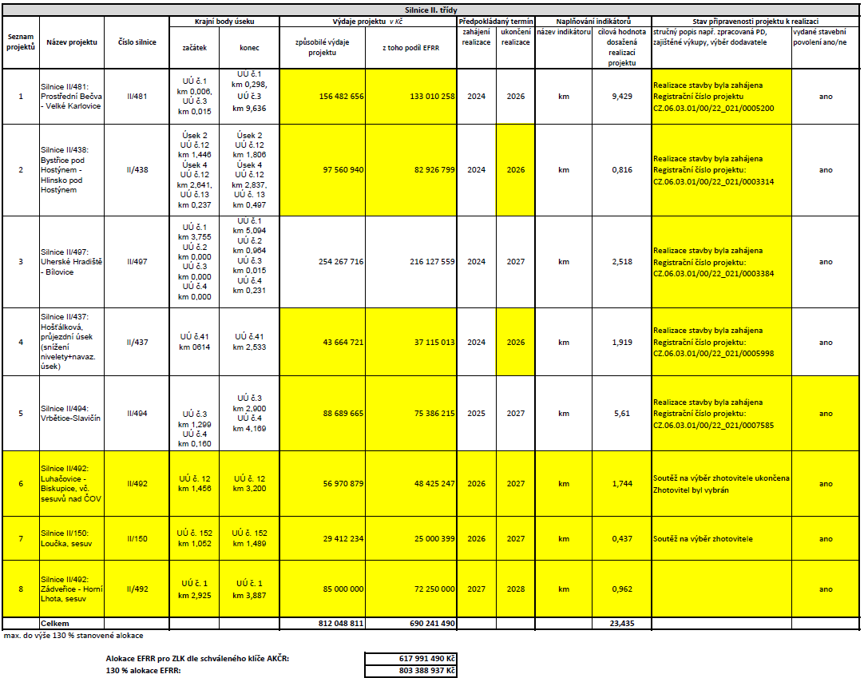
3. Regionální akční plány (RAP) – aktualizace RAP Silnice II. třídy
Doplněny 3 nové projekty – 2 se vejdou do alokace 100 %, třetí je náhradní, pro vyčerpání alokace v případě dalších úspor apod.

Slide 10
3. Regionální akční plány (RAP) – aktualizace RAP Silnice II. třídy
Usnesení
Regionální stálá konference pro území Zlínského kraje
186/RSKZK50/26 s ch v a l u j e
aktualizaci Regionálního akčního plánu Silnice II. třídy dle přílohy P01.

Slide 11
Program jednání:
Zahájení jednání
  Úvodní slovo předsedy RSK ZK Ing. Radima Holiše, schválení programu jednání
Změna personálního obsazení Regionální stálé konference Zlínského kraje a jejich PS
Regionální akční plány (RAP) – aktualizace RAP Silnice II. třídy
Výroční zpráva Regionální stálé konference ZK za rok 2025 a analýza využití fondů EU k 31. 12. 2025
Případová studie HSOÚ ORP Uherský Brod
Příprava kohezní politiky 2028+
Aktuální informace z MMR
Různé
Závěr jednání

Slide 12
4. Výroční zpráva RSK za rok 2025
Cílem výroční zprávy je popsat aktivity RSK, jejích pracovních skupin a sekretariátu v průběhu roku 2025.
Struktura dána ze strany MMR – jednotné informace za kraje, zhodnocení efektivity činností, vyhodnocení rizik, zaměření na další rozvoj aktivit RSK v r. 2026.
Hlavní aktivity RSK ZK za r. 2025:
aktualizace Regionálních akčních plánů 2021+ (speciální školy, deinstitucionalizace soc. služeb) a hodnocení jejich naplňování (milníky),
sběr projektových záměrů obcí (spolupráce s MAS) – kompletní zveřejněno na https://zlinskykraj.cz/evidence-zameru-obci
semináře pro obce (29. – 30. 10. 2025 ve Slavičíně, Dolním Němčí, Lhotě u Vsetína a Morkovicích – Slížanech) a partnery v oblasti ITS (listopad 2025)
HSOÚ – dokončení případových studií všech ORP
komunikace s MAP (vymezování území a nositelů MAP III, administrace zveřejňování rámců MAP)
příprava na nové programové období 2028+

Slide 13
4. Analýza využití fondů EU na území Zlínského kraje
Zpracováváno každoročně na základě požadavku MMR – pohled na úspěšnost ZLK v běžícím programovém období 2021 – 2027 (stav k 31. 12. 2025)
Čísla za jednotlivé specifické cíle operačních programů, bližší pohled na ORP a obce, konkrétní příklady realizovaných projektů…
Hlavní závěry – jak si vede Zlínský kraj v klíčových OP k 31. 12. 2025:
Schválené a realizované projekty v ZLK za cca 30 mld. Kč, z toho cca 1 mld. Kč přes IPRÚ Zlín a cca 0,6 mld. Kč přes CLLD, 1 mld. Kč přes RAP.
Až 10. pozice ZLK v absolutních číslech objemu realizovaných projektů s podporou sledovaných operačních programů, 9. pozice při přepočtu na obyvatele.
Úspěšný je ZLK v IROP a OPTAK (1. mezi kraji při přepočtu na obyv.), dále OPŽP (2. mezi kraji při přepočtu na obyv.), velmi nízké hodnoty čerpání vykazuje naopak OPJAK.
Tematicky úspěšné využití EU fondů v oblasti podpory podnikatelských inovací, zelené infrastruktury obcí, knihoven, mateřských škol, kotlíkových dotací, protipovodňových opatření, zateplení veřejných budov, RE-USE center…
Nejslabší čerpání mezi kraji naopak v oblasti univerzitních výzkumných infrastruktur, eHealth, obnovitelných zdrojů energií, integrace znevýhodněných komunit…

Slide 15
4. Analýza využití fondů EU na území Zlínského kraje
Objem poskytnutých dotací EU v období 2021 – 2027 (mil. Kč) dle krajů, stav k 31. 12. 2025
ZLK na 10. pozici mezi kraji v absolutním objemu schválených dotací EU i celkovém objemu všech předložených žádostí do sledovaných OP
největší objem dosud schválených dotací ve Zlínském kraji z IROP (5,7 mld. Kč), poté OPD (4,7 mld. Kč), OPŽP (3,7 mld.), OPTAK (3,6 mld. Kč), OPJAK (1,9 mld. Kč) a OPZ+ (1,8 mld. Kč)
Zdroj: vlastní výpočet z dat databáze MS2021+

Slide 16
4. Analýza využití fondů EU na území Zlínského kraje
Poskytnuté dotace EU v období 2021 – 2027 v přepočtu na obyvatele, stav k 31. 12. 2025
ZLK na 9. pozici v přepočtu na obyvatele – 1. v OPTAK a v IROP, 2. v OPŽP, avšak 8. v OPZ+ a 12. v OPJAK
Zdroj: vlastní výpočet z dat databáze MS2021+

Slide 17
4. Výroční zpráva RSK za rok 2025 a Analýza využití fondů EU na území ZLK
Usnesení
Regionální stálá konference pro území Zlínského kraje
187/RSKZK50/26 s ch v a l u j e
Výroční zprávu Regionální stálé konference Zlínského kraje za rok 2025 dle přílohy č. P01
a
Analýzu využití fondů EU k 31. 12. 2025 dle přílohy č. P02.

Slide 18
Program jednání:
Zahájení jednání
  Úvodní slovo předsedy RSK ZK Ing. Radima Holiše, schválení programu jednání
Změna personálního obsazení Regionální stálé konference Zlínského kraje a jejich PS
Regionální akční plány (RAP) – aktualizace RAP Silnice II. třídy
Výroční zpráva Regionální stálé konference ZK za rok 2025 a analýza využití fondů EU k 31. 12. 2025
Případová studie HSOÚ ORP Uherský Brod
Příprava kohezní politiky 2028+
Aktuální informace z MMR
Různé
Závěr jednání

Slide 19
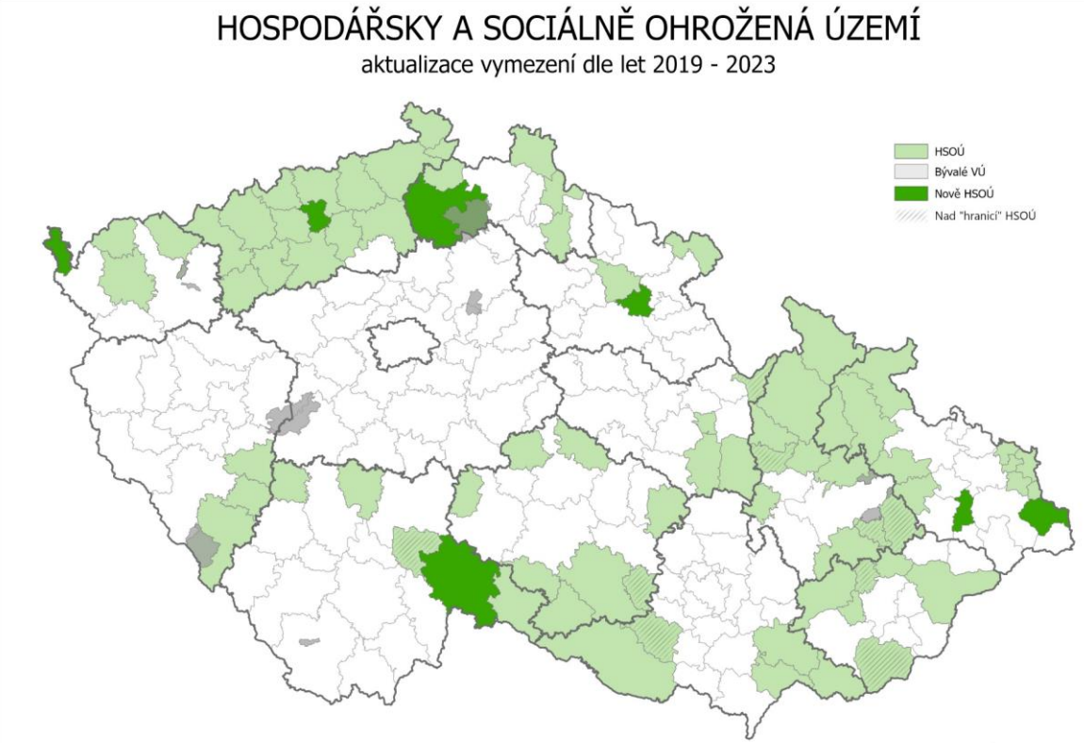
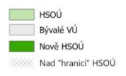
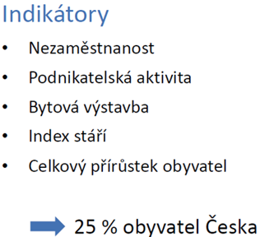
5. Případová studie HSOÚ ORP Uherský Brod
HSOÚ = hospodářsky a sociálně ohrožená území – vymezilo MMR ve Strategii regionálního rozvoje ČR 2021+
Aktualizace vymezení (přidání nových ORP) schválena Vládou ČR v prosinci 2024

Slide 20
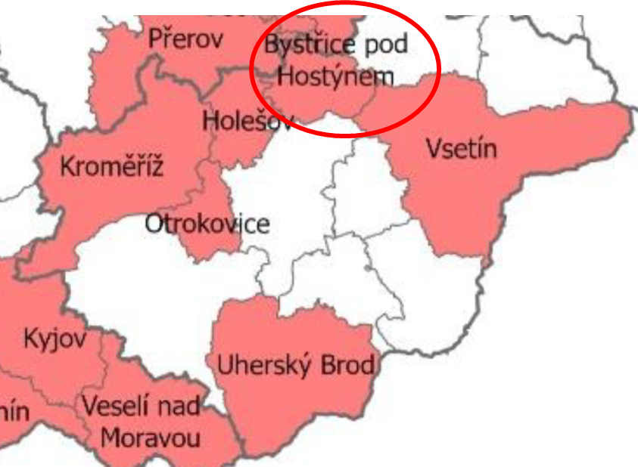
5. Případová studie HSOÚ ORP Uherský Brod
Ve Zlínském kraji jde o šest ORP, kterým je v rámci aktivit Regionální stálé konference (RSK) věnována specifická pozornost:
ORP Bystřice pod Hostýnem (představeno na jednání RSK 06/2022)
ORP Holešov (představeno na jednání RSK 01/2025)
ORP Vsetín (představeno na jednání RSK 01/2025)
ORP Otrokovice (představeno na jednání RSK 10/2025)
ORP Kroměříž (představeno na jednání RSK 10/2025)
ORP Uherský Brod (připraveno na jednání RSK 04/2026)
Všechny Případové studie HSOÚ budou zveřejněny na webu MMR:
https://mmr.gov.cz/cs/microsites/uzemni-dimenze/regionalni-rozvoj/strategie-regionalniho-rozvoje-cr-2021

Slide 21

5. Případová studie HSOÚ ORP Uherský Brod
Zpracované Případové studie obsahují:
popis socioekonomické situace v daném ORP
analýzu využití dotací v daném ORP za období 2015 – současnost (evropské, národní a krajské dotace)
stručný popis absorpční kapacity v ORP – informace o identifikovaných projektových záměrech obcí, kraje, státu v území řešeného ORP
shrnutí zjištění a návrhy řešení
Přílohou studie je analýza podnikatelského prostředí – zpracoval CZECHINVEST, zahrnuje strukturu ekonomických subjektů a hodnocení soběstačnosti i zranitelnosti trhu práce

Slide 22
5. Případová studie HSOÚ ORP Uherský Brod
Závěry případové studie HSOÚ ORP Uherský Brod
U každé obce prodiskutovány a zaznamenány příklady dobré praxe, významné rozvojové aktivity, problematické body rozvoje, klíčové budoucí záměry.
Popsány bariéry získávání dotací a bílá místa (nepokrytá dotačními příležitostmi).
Definována prioritní témata rozvoje na území ORP Uherský Brod:
  Dobudování kvalitní dopravní, vodohospodářské a datové infrastruktury (dobudování obchvatu města Uherského Brodu, opravy místních komunikací, mostů na místních komunikacích a chodníků, rekonstrukce veřejného osvětlení, realizace projektů výstavby ČOV, kanalizace a vodovodů, zlepšení dostupnosti mobilního signálu a dostupnosti vysokorychlostního internetu)
  Řešení nakládání s odpady a energetických opatření (výstavba infrastruktury pro nakládání s odpady, revitalizace veřejných budov za účelem snížení spotřeby energií, instalace nových obnovitelných zdrojů energie, navýšení kapacity EGD, zavádění energetického managementu a využití potenciálu komunitní energetiky.
  Zlepšování kvality života v obcích, včetně dostupnosti bydlení (příprava pozemků pro výstavbu, výstavba obecních bytů, zkvalitnění podmínek stávajících školských zařízení
  Zvýšení atraktivity cestovního ruchu (výstavba nových cyklostezek, rekonstrukce a doplnění turistické infrastruktury, rekonstrukce historických objektů, využití potenciálu Bílých Karpat, zejména oblasti Mikulčina vrchu)

Slide 23
5. Případová studie HSOÚ ORP Uherský Brod
Identifikace bariér získávání dotací a bílých míst v ORP Uherský Brod
Rozpočty obcí: | nedostačující rozpočty obcí způsobují orientaci obcí při přípravě projektů na dosažitelné dotační zdroje
Chybějící dotační tituly, příp. s nastavením dotačních podmínek tak, že obce nejsou schopné splnit: | složité podmínky dotačních programů (OPŽP, IROP, SZIF), které vedou k prodlužování přípravy projektů a prodražování investic není kontinuita některých programů MMR, pokles míry dotací, zdlouhavá administrace žádostí a proplácení dotací zdlouhavé proplácení dotací SZIF nutnost externích administrátorů dotací u evropských a státních programů komplikované podmínky pro výstavbu sociálních bytů (udržitelnost) některé omezující podmínky u dotací na místní komunikace (jen v centru obce, vlastnictví pozemků) kritéria Národní sportovní agentury zvýhodňující velké projekty nízké % dotace u programu dostupného bydlení SFPI nemožnost získání dotací na rekonstrukci koupaliště (není zahrnuta v dotačních programech do turistické infrastruktury) Změna podmínek dotací na rekonstrukci školy během realizace (např. střecha neuznatelný výdaj při půdní vestavbě)
Poznámky | zvážit navýšení podílu obcí z RUD a tím snížení závislosti obcí na dotacích omezování nové výstavby z důvodu vlekoucích se komplexních pozemkových úprav a následné aktualizace územního plánu s cílem přehodnocení rozvojových ploch obce nevlastní pozemky nutné pro výstavbu obecních objektů a lokalit bytové výstavby, částečně ani pozemky pod místními komunikacemi (blokování nutných rekonstrukcí MK) nedořešené odpadové hospodářství z hlediska blížícího se ukončení skládkování

Slide 24
5. Případová studie HSOÚ ORP Uherský Brod
Využití specifických dotačních příležitostí pro HSOÚ ve Zlínském kraji
IROP – cestovní ruch (81. výzva, veřejná infrastruktura, pouze pro HSOÚ)
– výzva do 30. 6. 2026 (alokace 561 mil. Kč,
k 1. 4. 2026 předloženy projekty za 641 mil. Kč, tj.112 %)
Zobrazeny projekty v hodnocení (většina) a s poskytnutou dotací
Požadovaný objem dotace žadatelů ze ZLK činí téměř 110 mil. Kč, se 17 projekty je ZLK 5. v pořadí
Zdroj dat: MS2021+ (stav k 1. 4. 2026)

Slide 25
5. Případová studie HSOÚ ORP Uherský Brod
Využití specifických dotačních příležitostí pro HSOÚ ve Zlínském kraji
MMR - Podprogram 117D7624 - Podpora rozvoje hospodářsky a sociálně ohrožených území
Příjem žádostí:
04 – 06/2025
Výsledek hodnocení:
Z celkové podpory cca 84 mil. Kč směřuje do ZLK 17,4 %, nejvíce projektů ze ZLK (34) i nejvyšší objem dotací (14,6 mil. Kč) – podpora napříč všemi 6 ORP, spadajícími do kategorie HSOÚ v našem kraji.
Data z webu MMR: https://mmr.gov.cz/cs/narodni-dotace/podpora-a-rozvoj-regionu/podpora-obnovy-a-rozvoje-regionu-2025/porr-podpora-rozvoje-hospodarsky-a-socialne-ohroze

Slide 26
5. Případová studie HSOÚ ORP Uherský Brod
Usnesení
Regionální stálá konference pro území Zlínského kraje
188/RSKZK50/26 b e r e n a v ě d o m í
informace o zpracované Případové studii HSOÚ ORP Uherský Brod.

Slide 27
Program jednání:
Zahájení jednání
  Úvodní slovo předsedy RSK ZK Ing. Radima Holiše, schválení programu jednání
Změna personálního obsazení Regionální stálé konference Zlínského kraje a jejich PS
Regionální akční plány (RAP) – aktualizace RAP Silnice II. třídy
Výroční zpráva Regionální stálé konference ZK za rok 2025 a analýza využití fondů EU k 31. 12. 2025
Případová studie HSOÚ ORP Uherský Brod
Příprava kohezní politiky 2028+
Aktuální informace z MMR
Různé
Závěr jednání

Slide 28
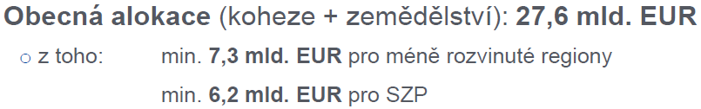
6. Příprava kohezní politiky 2028+
Dle návrhu Evropské komise by ČR měla v období 2028-34 mít k dispozici 29,4 mld. Kč – nejsou to však prostředky pouze pro kohezní politiku:
Oproti předchozímu období jde o pokles prostředků o téměř 20 %:
Zdroj dat: MFČR – prezentace z PS Koheze 28+ (13. 3. 2026)

Slide 29
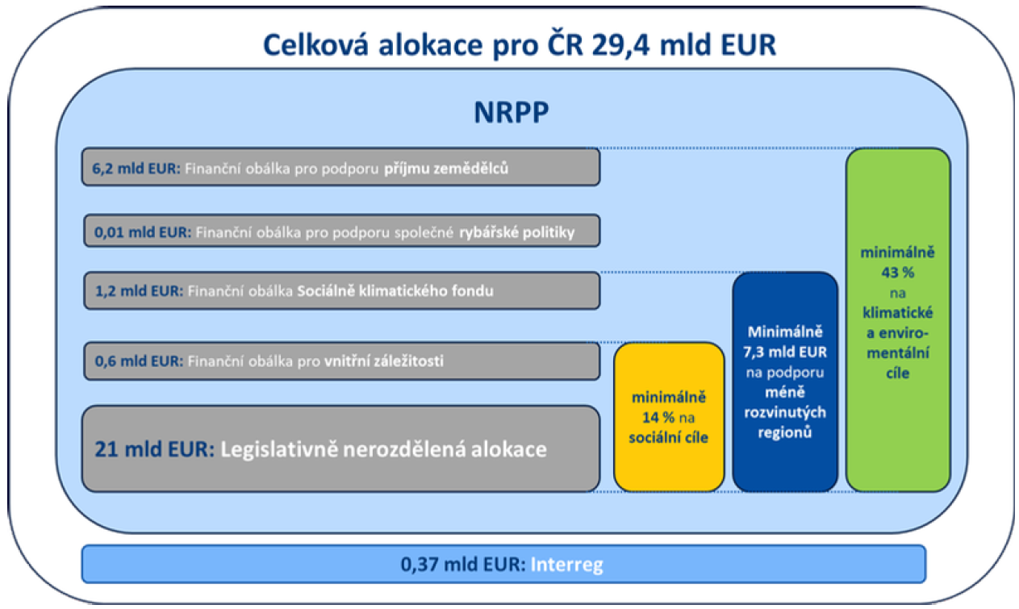
6. Příprava kohezní politiky 2028+
Prostředky pro ČR budou součástí NÁRODNÍHO A REGIONÁLNÍHO PARTNERSKÉHO PLÁNU (NRPP).
Měly by být rozděleny dle Nařízení EK následovně:
Zdroj dat: MMR – prezentace z Resortní platformy MMR 28+
(19. 3. 2026)

Slide 30
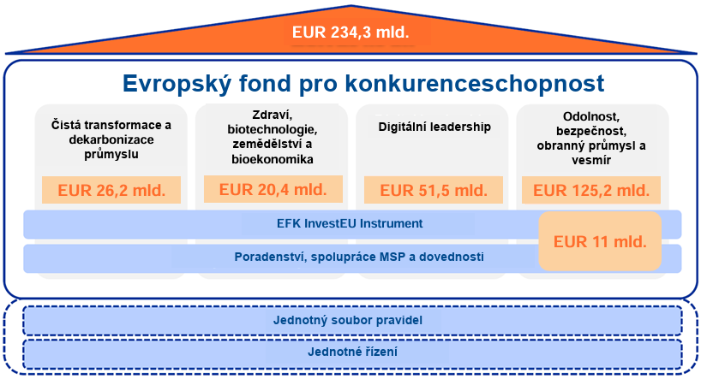
6. Příprava kohezní politiky 2028+
Kromě alokací pro členské státy EU a některých stávajících komunitně řízených programů (Horizon Europe,…) vzniká nově Evropský fond pro konkurenceschopnost:
Obrovská výše alokace – nejvyšší část z ní jde na „odolnost a bezpečnost“
Možná podpora strategických projektů
Synergie s NRPP
Žadatelé v ČR se musí naučit o tyto prostředky úspěšně žádat (angličtina, mezinárodní partnerství, lobbying v Bruselu)
Obrázek: MPO – prezentace z Národní stálé konference (18. 9. 2025)

Slide 31
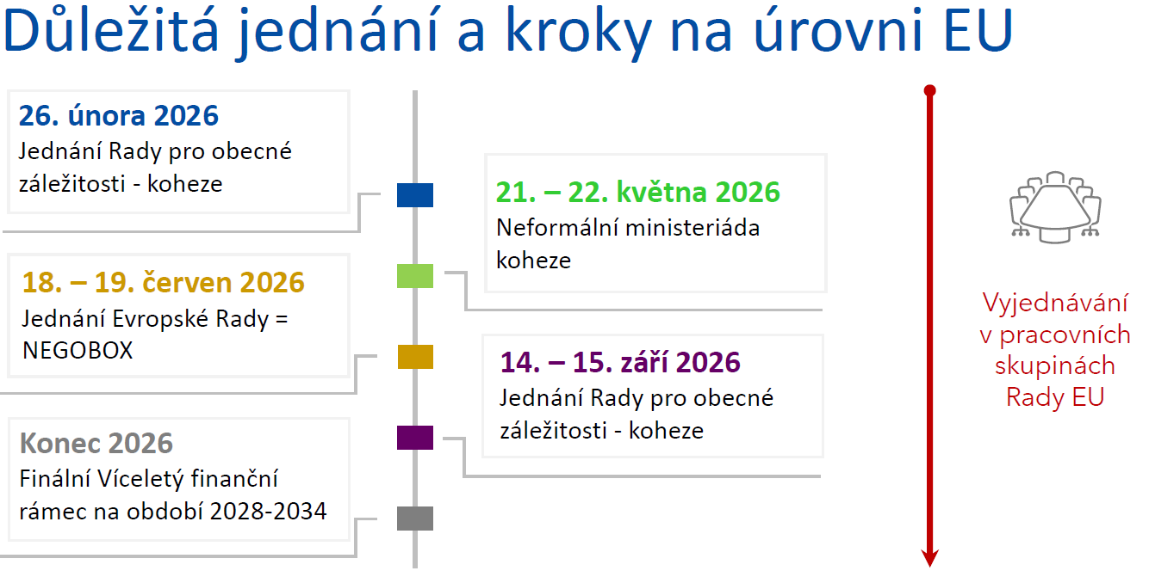
6. Příprava kohezní politiky 2028+
V letošním roce se na úrovni EU ještě mohou některé parametry období 2028+ měnit:
Zdroj dat: MMR – prezentace z Komise Rady AKČR pro regionální rozvoj (17. 3. 2026)

Slide 32
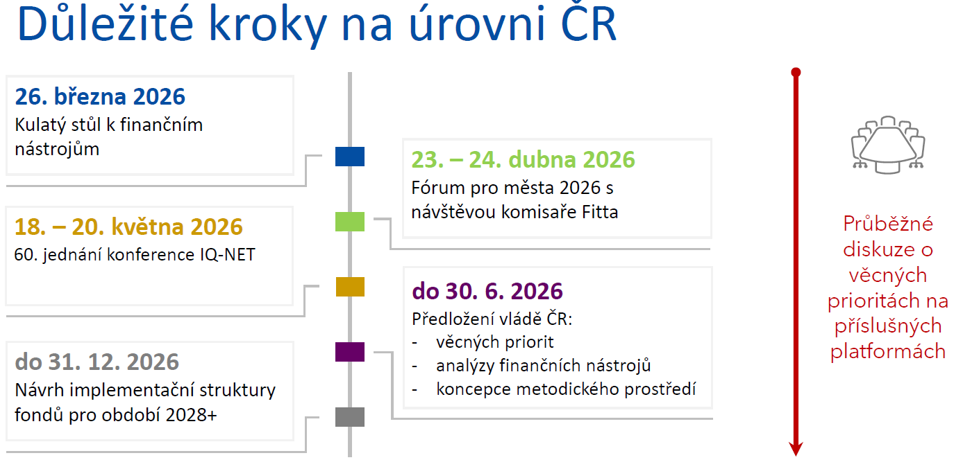
6. Příprava kohezní politiky 2028+
V reakci na změny na úrovni EU připravuje klíčové dokumenty také národní úroveň:
Zdroj dat: MMR – prezentace z Komise Rady AKČR pro regionální rozvoj (17. 3. 2026)

Slide 33
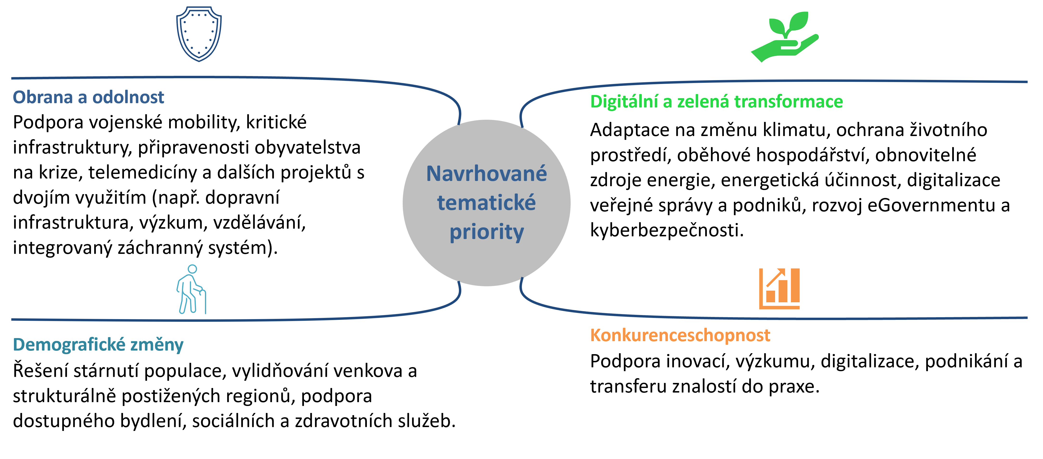
6. Příprava kohezní politiky 2028+
Navržené hlavní tematické priority ČR ve vazbě na Nařízení EK (budou aktualizovány do 06/2026):
Zdroj dat: MMR – prezentace z Kulatého stolu k budoucnosti EU fondů (11. 9. 2026)

Slide 34

6. Příprava kohezní politiky 2028+
Při přípravě na nové období 2028+ MMR staví na těchto principech:
Zdroj dat: MMR – prezentace z Komise Rady AKČR pro regionální rozvoj (17. 3. 2026)

Slide 35
6. Příprava kohezní politiky 2028+
Příprava krajů na programové období 2028+:
Programové období 2028+ bude více výsledkově orientovanou politikou (známou z NPO) – stěžejní má být uplatňování milníků a cílů, případně reforem.
Na regionální úrovni musí dojít k důkladnému provázaní intervencí, aby se podařilo milníky a cíle plnit.
Aby nezanikl, ale naopak zesílil hlas místních a regionálních samospráv, musí se regionální aktéři spojit a nabídnout taková opatření a řešení témat, která přispějí ke splnění cílů a zároveň zohlední regionální rozdíly.
Dohromady musí dát intervence vzájemně propojený celek, který bude moct obhájit přístup a posléze vykázat kvalitativní posun v socioekonomickém rozvoji jednotlivých regionů vůči celostátní úrovni i Evropské komisi.
Jejich vzájemné propojení na základě identifikace témat, nástrojů a finančních zdrojů bude určovat Regionální partnerský plán (RPP).
Zdroj dat: AKČR – prezentace z Komise Rady AKČR pro regionální rozvoj (17. 3. 2026)

Slide 36
6. Příprava kohezní politiky 2028+
Principy přípravy RPP:
Zpracované Principy projednávání, schvalování a změn regionálních partnerských plánů jsou podkladem k jednání RSK – schválila je Rada Asociace krajů ČR v březnu 2026
Je nutné, aby na národní úrovni koordinace evropských fondů byla definována akceptace jednotlivých RPP řídícími orgány včetně vyčlenění indikovaných finančních zdrojů na realizaci RPP v rámci jednotlivých kapitol NRPP.
Nejde o novou strategii, ale pouze určení, kam mají omezené prostředky PS v rámci regionu směřovat a jak mají být provázané.
Důležitá je provázanost a synergie s nástroji ITI, CLLD, RAP
Předpokládaná struktura jednotlivých RPP:
Možné návrhy rozdělení alokací v RPP na základě priorit a absorpční kapacity jednotlivých krajů (fiktivní příklad):
TÉMA
Situační analýza
Příčiny problému
Výběr příčin k řešení prostřednictvím RPP
Dosažitelný specifický cíl
Aktivity
Implementační nástroje
Indikátory, milníky
Naplnění reformy
(Strategické projekty)
Texty převzaty z prezentace AKČR z Komise Rady AKČR pro regionální rozvoj (17. 3. 2026), graf – vlastní zpracování

Slide 37
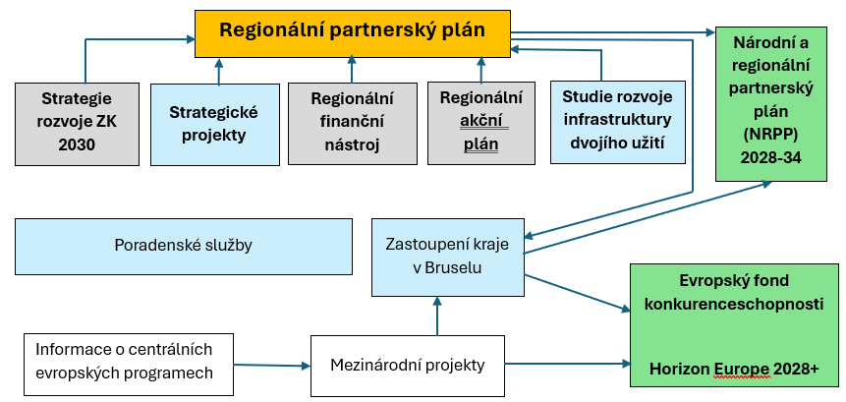
6. Příprava kohezní politiky 2028+
Příprava RPP ze strany Zlínského kraje:
Na začátku dubna 2026 není jasná konkrétní struktura RPP, probíhá příprava podkladů, které se stanou vstupy do RPP.
Příprava RPP a obecně schopnost kraje využít budoucí prostředky EU je schematicky znázorněna níže.
Nyní se kraj soustředí na definování strategických projektů a přípravu Studie rozvoje infrastruktury dvojího užití

Slide 38
6. Příprava kohezní politiky 2028+
Priority Zlínského kraje – předběžná definice ve spolupráci s partnery RSK:
Se zapojením územních partnerů (ITI, KS MAS, SMS, SMOČR, SPOV, ČBK) byl zpracován dokument, mapující:
ROZVOJOVÉ PROBLÉMY ➔ JEJICH PŘÍČINY ➔ POTENCIÁL S VYUŽITÍM FONDŮ EU ➔ PRIORITY ➔ KONCEPČNÍ DOKUMENTY ➔ ABSORPČNÍ KAPACITU (VČ. STRATEGICKÝCH PROJEKTŮ) ➔ ÚZEMNÍ DIMENZI PRIORIT (ITI, REGIONÁLNÍ CENTRA, VENKOV, HSOÚ A PERIFERNÍ OBLASTI)
Rozvojový potenciál Zlínského kraje (15 témat vycházejících ze Strategie rozvoje Zlínského kraje 2030):
Modernizace a dobudování výzkumné a inovační infrastruktury, se zaměřením na spolupráci firem a akademického i veřejného sektoru | Dobudování dálničního napojení regionu, obchvatů měst a modernizace silniční sítě v regionu | Výstavba dostupného bydlení a chybějící občanské infrastruktury napříč krajem
Získání nových investorů do regionu v progresivních oborech | Modernizace (elektrifikace a zkapacitnění) železničních tratí v regionu a vybudování rychlého železničního spojení regionu s Prahou, Brnem a dalšími krajskými městy | Investice do zlepšení kvality životního prostředí a oběhového hospodářství
Významné transformační projekty tradičních průmyslových firem v regionu | Budování infrastruktury pro čistou a bezpečnou mobilitu v kraji (individuální i hromadnou) | Adaptační opatření na změnu klimatu
Modernizace a provázání regionálního školství s potřebami trhu práce | Posílení elektrizační soustavy a využití OZE, včetně projektů snižování energetické náročnosti | Investice napomáhající atraktivitě a diverzifikaci podnikatelských činností na venkově a v HSOÚ
Nová infrastruktura, technologie a přístupy v poskytování zdravotní a sociální péče | Dobudování sítí vysokorychlostního internetu a služeb mobilních operátorů v celém území kraje | Aktivity k posílení sociální soudržnosti regionu

Slide 39
6. Příprava kohezní politiky 2028+
Strategické projekty jako součást RPP:
Ambice krajů je mít v RPP klíčové konkrétní projekty (objem od 250 mil. Kč výše) k rozvoji území kraje (a naplnění milníků NRPP) a vyjednat od ministerstev jejich podporu v období 2028+.
Předpokládáme strategické projekty různých nositelů napříč Zlínským krajem:
  projekty kraje a jeho organizací, např. ZRIA (např. Zóna Malenovice, Baťův areál, SPZ Holešov), dále krajské organizace v oblasti zdravotnictví (nemocnice), dopravy (obchvaty,...), sociálních služeb (nová infrastruktura), školství, kultury…
  projekty měst a obcí, případně mikroregiony (infrastruktura pro bydlení, soc. a zdrav. služby, dopravu, sport a volnočasové služby, cestovní ruch, životní prostředí, digitalizaci…)
  projekty podnikatelského sektoru (vývojové a inovační zázemí, mezioborové spolupráce, adaptace na klimatickou změnu, nové významné investice do rozšíření podniků s vysokou přidanou hodnotou)
  projekty UTB ve Zlíně (nové obory či součásti UTB, nová infrastruktura umožňující zvýšit počet studentů, významné projekty partnerství s aplikačními sektory, technologické parky…)
  projekty veřejného sektoru na území kraje (např. Ředitelství silnic a dálnic, Správa železnic, Povodí Moravy, …)
  případně projekty neziskového sektoru…
Snaha uplatnit budoucí strategické projekty nejen v NRPP, ale i ve výzvách Evropského fondu konkurenceschopnosti či Horizon Europe – předpokládáme budoucí využití poradenských služeb, může vyvstat potřeba Zastoupení kraje v Bruselu.
Předpokládáme také větší tlak na finanční nástroje oproti dotacím – možná příprava Regionálního finančního nástroje.

Slide 40
6. Příprava kohezní politiky 2028+
Aktuální úkoly pro přípravu kraje na kohezní politiku 2028+:
Mapovat a aktualizovat zmapovanou absorpční kapacitu území Zlínského kraje pro EU fondy 2028+
  projekty obcí zmapovány na https://zlinskykraj.cz/evidence-zameru-obci
  projekty kraje a jeho organizací v interní evidenci projektových záměrů
  nutné komunikovat s dalšími potenciálními nositeli projektů 2028+ v území kraje (veřejný, akademický, podnikatelský i nezisk. sektor)
Definovat klíčové strategické projekty a zahájit vyjednávání k jejich zařazení do RPP (a následně NRPP)
Zpracovat Studii rozvoje infrastruktury dvojího užití
  mapování infrastruktury, která může sloužit civilnímu i vojenskému užití a díky tomu být financovaná z prostředků EU (mobilita, zdravotnictví, školství, sociální oblast, výzkum, atd.). Předpoklad vyhlášení zakázky na dodavatele v dubnu 2026.
Rozpracovat dále krajské priority pro budoucí RPP, v návaznosti na nové informace z úrovně EU a ČR
Pokračovat v diskusi a koordinaci s územními partnery při přípravě budoucího RPP a strategií ITI a CLLD

Slide 41
6. Příprava kohezní politiky 2028+
Usnesení
Regionální stálá konference pro území Zlínského kraje
189/RSKZK50/26 b e r e n a v ě d o m í
informace o přípravě Zlínského kraje na využití prostředků kohezní politiky v období 2028+.

Slide 42
Program jednání:
Zahájení jednání
  Úvodní slovo předsedy RSK ZK Ing. Radima Holiše, schválení programu jednání
Změna personálního obsazení Regionální stálé konference Zlínského kraje a jejich PS
Regionální akční plány (RAP) – aktualizace RAP Silnice II. třídy
Výroční zpráva Regionální stálé konference ZK za rok 2025 a analýza využití fondů EU k 31. 12. 2025
Případová studie HSOÚ ORP Uherský Brod
Příprava kohezní politiky 2028+
Aktuální informace z MMR
Různé
Závěr jednání

Slide 43
7. Aktuální informace z MMR
Usnesení
Regionální stálá konference pro území Zlínského kraje
190/RSKZK50/26 b e r e n a v ě d o m í
aktuální informace z MMR

Slide 44

Děkujeme
za pozornost
Krajský úřad ZK
Třída Tomáš Bati 21
Zlín 691 90

